Slide 1
渐进增强 一种优秀的Web开发思想
玉伯

Slide 2
Topics
渐进增强是什么
在工作中如何运用
HTML5 时代的渐进增强
小结

Slide 3
一、渐进增强是什么？

Slide 4
英文：Progressive Enhancement 翻译：渐进增强 简写：PE
Notes:
字面理解

Slide 5

Notes:
通过古典美女的绘制过程，让大家对渐进增强有一个感性认识

Slide 6



Slide 7




Slide 8



古典美女是怎么画成的？
背景细节
分步骤，逐渐细化，每一步都有明确的目的
始终以人物为中心
渐进增强不会有明确的名词定义，它是一种思想，一种理念。
人物上色
素描轮廓

Slide 9
二、在工作中如何运用？

Slide 10
渐进增强的两个关键点
人物
以内容为中心
在工作流程中的体现
绘画步骤

Slide 11
以内容为中心的两种理解
对于App（包括Client App和Web App）来说，是基本功能，是用户最需要最常用的部分
以内容为中心
对于Web Page来说，是网页内容，是一个页面要传达的信息

Slide 12
App中的以内容为中心
基本功能
高级功能
扩展功能
优秀的软件：Total Commander, Firefox, WordPress, foobar2000, Eclipse…

Slide 13
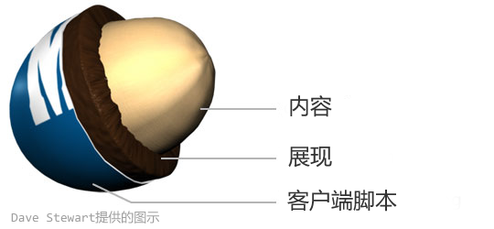
Web Page中的以内容为中心
JS行为
CSS表现
XHTML内容
结构 + 数据
Notes:
和绘画类比，可以谈及好处：解耦，提高可访问性、可用性和可维护性

Slide 14
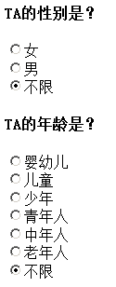
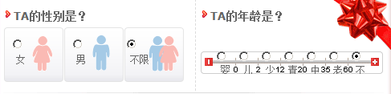
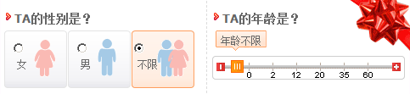
实例：淘宝礼物频道

Slide 15
App 的 PE 工作流程
基本功能
高级功能
扩展功能
核心点：以功能为中心，分步骤、分层次开发

Slide 16
Web Page 的 PE 工作流程
基本体验
高级体验
升值体验
核心点：以内容为中心，分步骤、分层次开发

Slide 17
古典美女的无奈
优雅降级（Graceful Degradation）, 简称 GD

Slide 18
工作流程中的优雅降级
基本体验
降级体验
例子：先在 Chrome, Firefox 等现代浏览器上开发，然后再针对 IE6 等浏览器降级

Slide 19
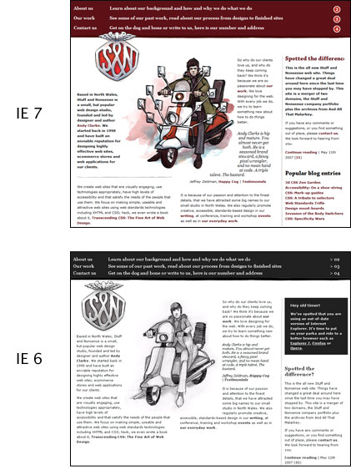
实例：Andy Clarke

Slide 20
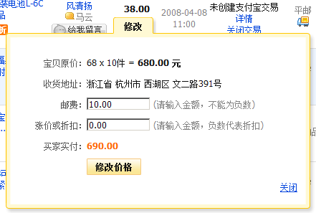
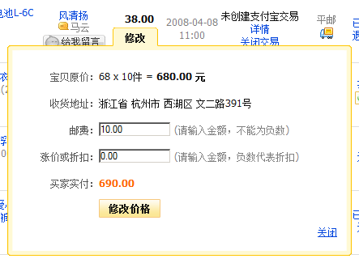
淘宝实例：阴影
IE7, Firefox…
IE6

Slide 21
Why ?
基本体验
降级体验
好处：对用户来说，好的浏览器更获取更好的体验；对开发人员来说，缩短了开发周期，同时能始终站在前端开发的前沿。

Slide 22
三、HTML5 时代的渐进增强

Slide 23
JavaScript 禁用率
雅虎首页禁用脚本率：~1%
淘宝首页禁用脚本率：~0.1%
Notes:
http://www.brucelawson.co.uk/2011/javascript-and-screenreaders/
http://developer.yahoo.com/blogs/ydn/posts/2010/10/how-many-users-have-javascript-disabled/

Slide 24
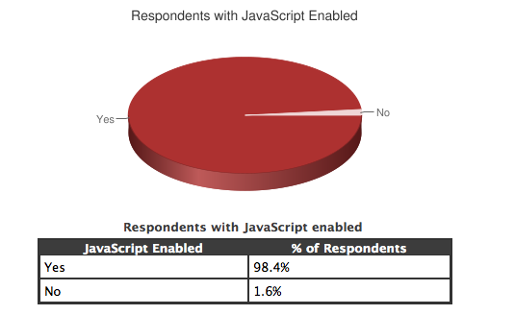
屏幕阅读器用户

Slide 25
渐进增强也需要渐进增强
HTML
水
CSS
电
气
JS
网络
HTML5

Slide 26
HTML5 时代的渐进增强
面对现实的优雅降级
HTML5带来的高级体验
由 HTML/CSS/JS构建的基本体验

Slide 27
四、小结

Slide 28
思想
PE
途径
以内容为中心
分离内容、表现和行为
工作流程
Unobtrusive脚本
…
Accessibility（可访问性）
Usability（可用性）
Maintainability（可维护性）
…
目的

Slide 29
key
以内容为核心，不抛弃，不放弃
考虑现代浏览器支持的高级体验
不同浏览器的效果不同，这是合理的
渐进增强也需要渐进增强

Slide 30

Q&A

Slide 31

资源
Understanding Progressive Enhancement
Progressive Enhancement with CSS
Progressive Enhancement with JavaScript
Unobtrusive JavaScript

Slide 32

Thanks!
lifesinger@gmail.com
http://lifesinger.wordpress.com/

